Slide 1
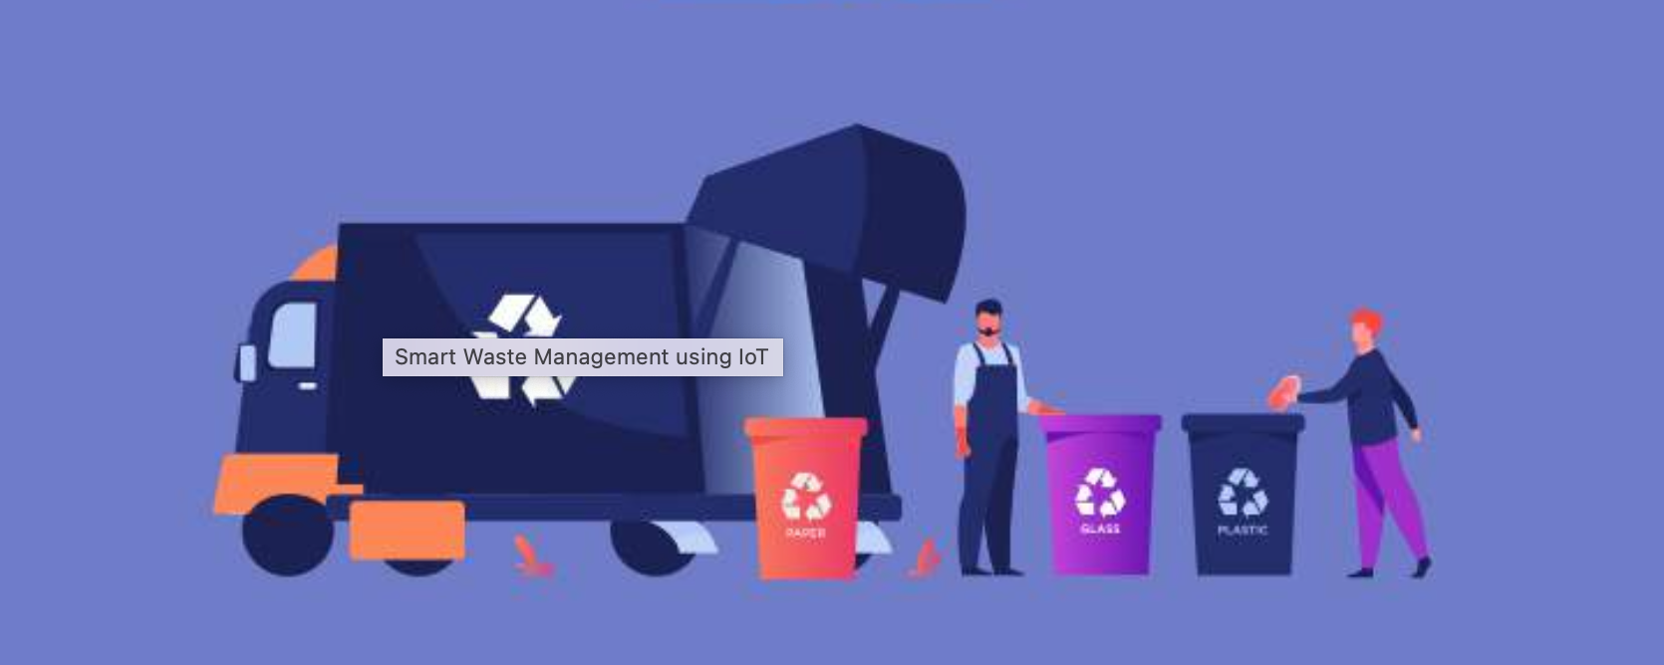
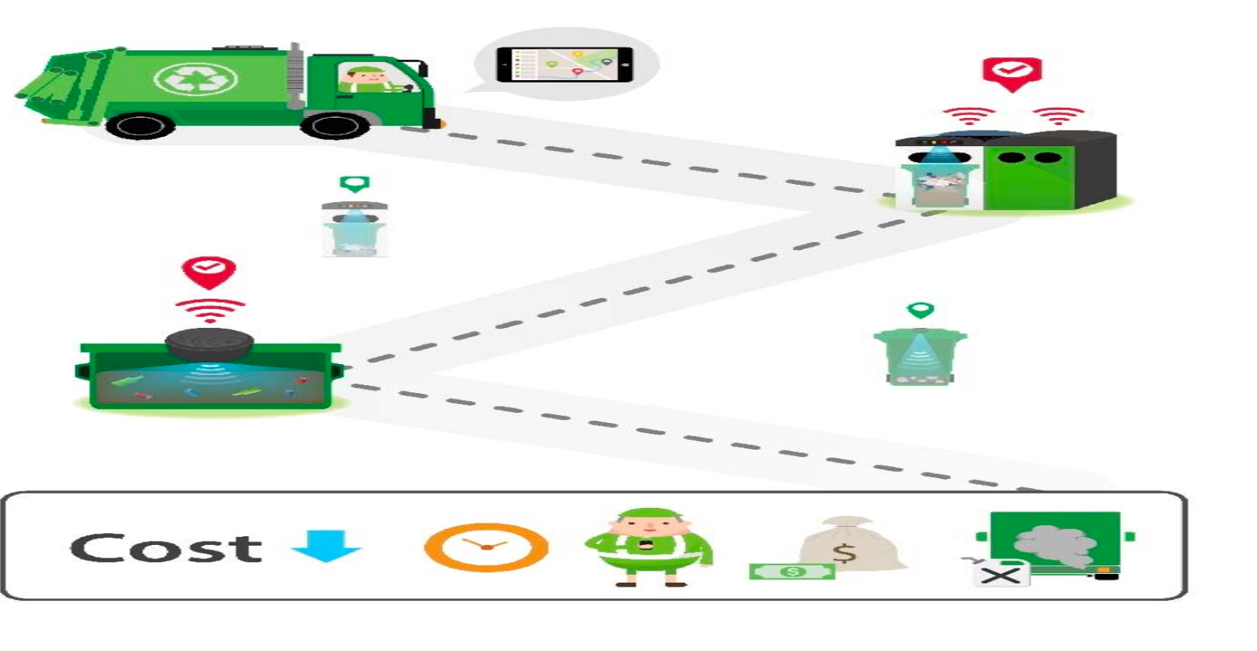
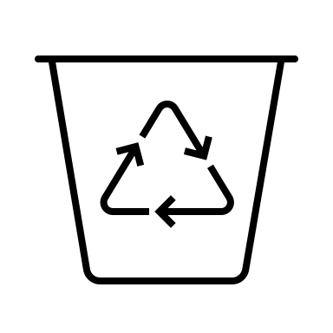
ניהול תעבורה בעיר בעזרת IOT (מערכת ירוק חכם)
Made By
Ofek Avigdor ID: 307837807
Amit Gershtein ID: 205788136
Dor Dikman ID: 204178867

Slide 2
שאלות מרכזיות
האם תדירות פינוי הזבל והמחזור היא היעילה ביותר הן לתושבי העיר והן לעירייה?
האם יש התייחסות כלשהי למידע שניתן לאסוף בזמן איסוף הזבל ועל אופן המחזור בעיר שלכם?
האם יש שימוש חכם במחשבי העיריה בכל הקשור לניהול תעבורה בעיר?
האם לדעתך מחלקת התעבורה בעיר שלך עובדת באופן הכי חכם ויעיל?

Slide 3



ההצעה שלנו
שיפור משמעותי של מערכת התעבורה של העיר באמצעות מערכת חכמה, כך שכל מה שקשור לניהול האשפה בעיר יהפוך להיות חכם יותר ויתנהל בצורה הלוגיסטית הטובה ביותר.
התממשקות קלה וזולה ללא בעיות
מחזור איכותי ושמירה על איכות הסביבה
התשואה הטובה ביותר להשקעה שלך

Slide 4
המטרה המרכזית
מתן פתרון איכותי יותר לאיסוף הזבל והגברת מחזור הזבל בעיר.
מטרות נוספות
מתן מידע בזמן אמת וניטור מידע מפחי זבל חכמים.
ארגון המידע בצורה חכמה לפי אזורים ספציפיים בהם יש לתת עדיפות לפינוי אשפה.
הוזלת השימוש במערכת חכמה - שימוש בסנסורים חכמים זולים אשר עובדים באופן עצמאי ועל כן זולים לתחזוקה, ובעלי צריכת חשמל נמוכה.
ֿ פלטפורמה חכמה לניהול המערכת בממשק קל לשימוש ולתחזוקה.

Slide 5
תיאור המערכת
מערכת ״ ירוק חכם ״ היא מערכת פיזית ותוכניתית המערכת מורכבת מאפליקציה חכמה וקלה לתפעול אשר מקבל נתונים בזמן אמת מפחים חכמים אשר פזורים ברחבי העיר .
אותם פחים שונים מהמכור לנו היום , מדובר בעתיד זהו פח חכם אשר בראשו יש פנאל סולארי בזכותו אנחנו לא נזדקק לחיבורים מיוחדים או התקנה מורכבת.
בפחים יהיו חיישנים נוספים אשר מטרתם היא לנטר את כמות האשפה בפח בזמן אמת ולהעביר למערכת שלנו את המידע.
בכך תוכל המערכת החכמה שלנו לבצע התאמות מהירות אשר יעזרו למחלקת התעבורה העירונית לחלק את המשאבים שלהם בצורה הטובה ביותר ולהחליט לאן ומתי כדי להגיע לפינוי האשפה ולתחזוקה שוטפת של הפח.
כמובן שאותם רכיבים מתקשרים האחד עם השני בעזרת מערכת IOT ,שימוש חכם באינטרנט.

Slide 6






רצף העבודה
MQTT Broker
User Web Interface
IR Sensor
Infrared sensors))
Weight Sensor
# solar panel – פנל סולארי אשר מטעין את הסנסורים שנמצאים בפח הזבל

Slide 7
איך זה עובד ?
סנסור משקל - אשר מודד את כמות הזבל אשר נאספה בפח הזבל מידע זה עבור לשרת ה MQTT ומודיע לו מתי הזבל הגיע לכמות המקסימלית ויש צורך לבצע איסוף זבל מפח זה.
סנסור אינפרה – מעביר מידע ל MQTT המידע שהוא בודק זה את מרחק הזבל מתחתית הפח ובעצם יודע לזהות מתי הזבל הגיע לחלק העליון של הפח ולהתריע על כך
# שילוב המידע מחיישנים אלו נותן לנו בעצם אינדיקציה מדויקות מאוד על מצב הפח שלנו.
MQTT - שרת איסוף מידע מכל המקומות ( פחי זבל ) בעזרת הסנסורים שלהם.
וקבלת המיקום של נהגי משאיות הזבל בזמן אמת בעזרת אפליקציה חכמה.
את המידע הזה הוא מציג בזמן אמת למערכת שלנו אשר נמצאת אצל הלקוח.

Slide 8
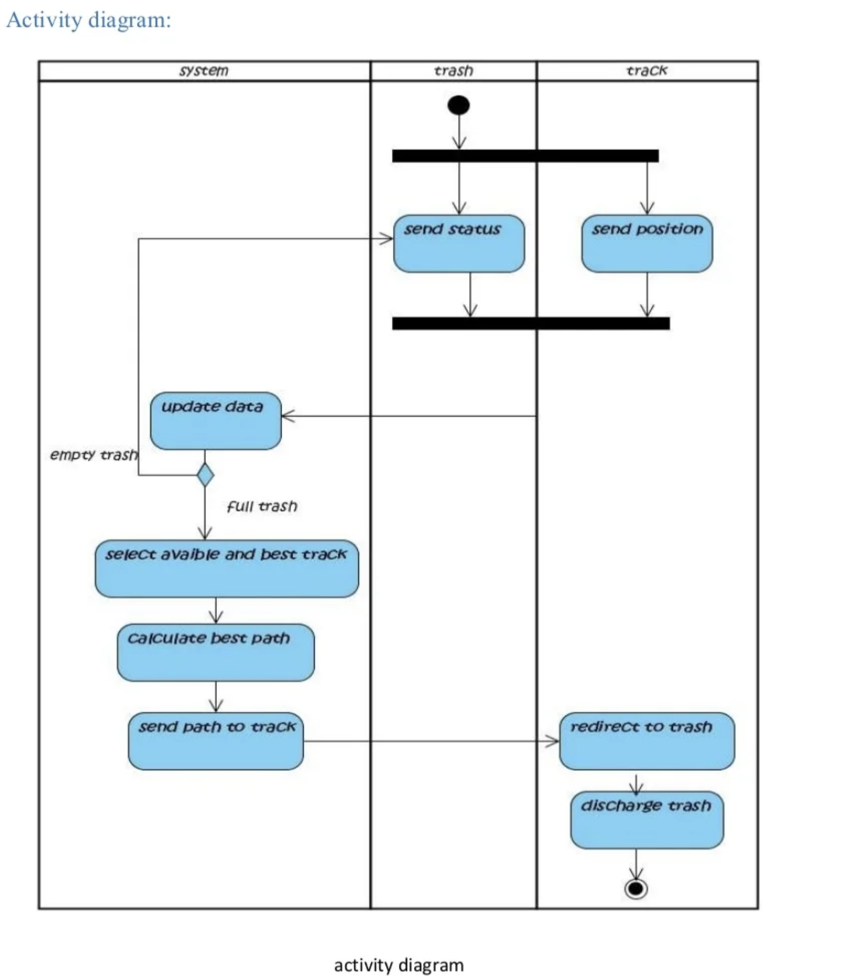
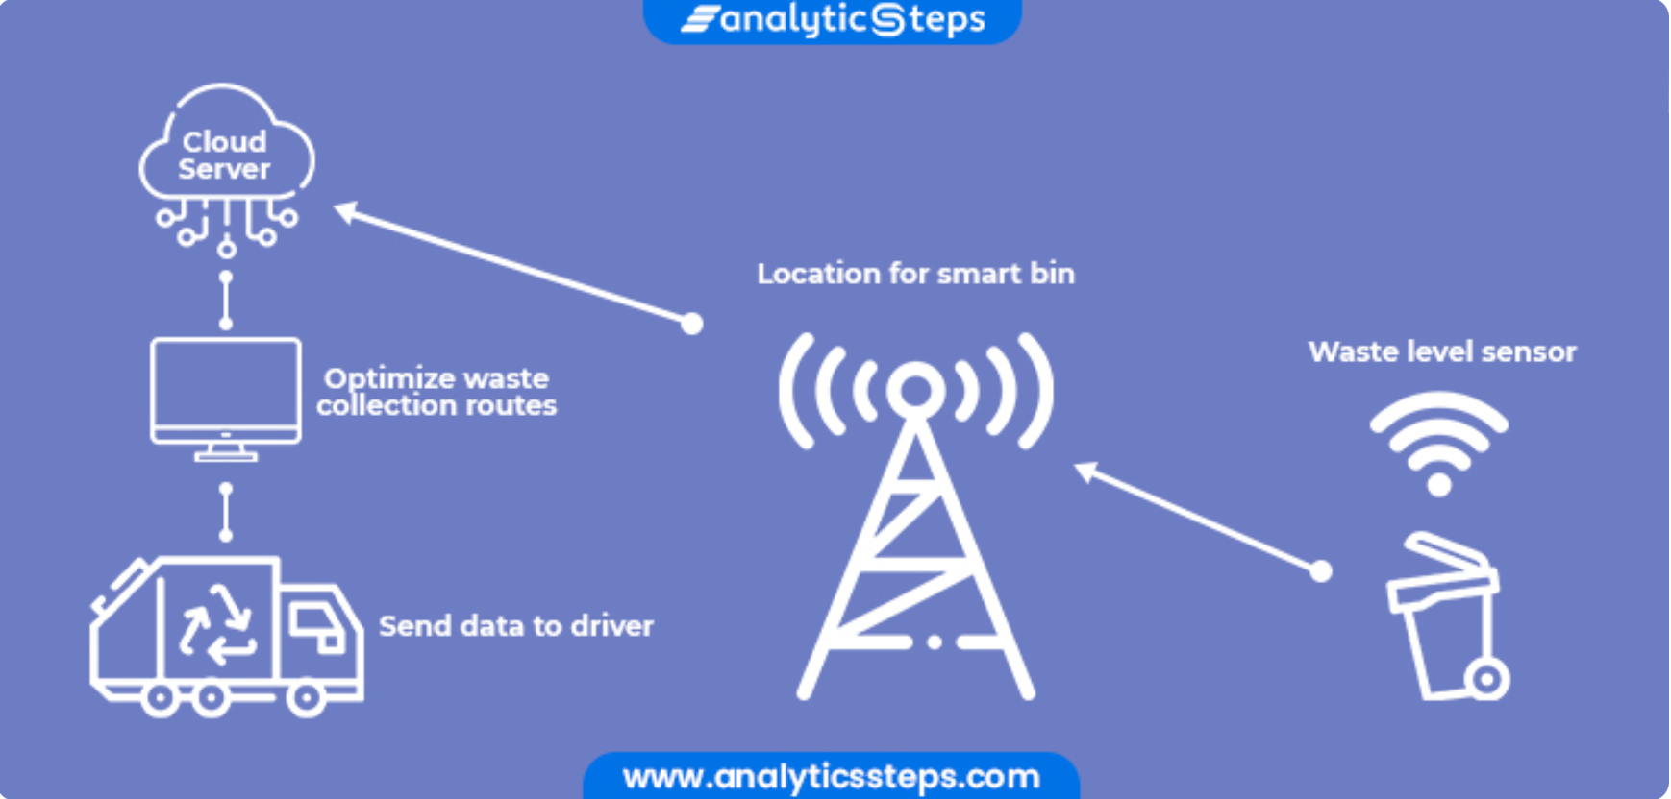
Diagram
אפשר להבין כי המידע שמתקבל מפחי
הזבל עובר לשרת שלנו וממנו לממשק המשתמש
המידע הזה מגיע לרכבי הזבל אשר מקבלים
את המסלול המדויק הקצר והטוב ביותר
לאיסוף אשפה לפי צורך אמיתי
מנתונים בזמן אמת.

Slide 9
פיתוח ועיצוב
הזמנת הפחמים החכמים.
הפח החכם מגיע מוכן עם כל הסנסורים הנדרשים ואין שום צורך בחיבור נוסף שהרי הפח מגיע עם פנל סולארי אשר נותן חשמל לכל הרכיבים.
רכישת שרת MQTT להזנת המידע והעברת מידע.
פיתוח תוכנה אשר תדע לקבל את המידע שמתקבל מאותם סנסורים לשרת שלנו ( MQTT (.
פיתוח אפליקציית ניהול אשר תרשום את השרת ותנהל את המידע
פיתוח תוכנה ממשק משתמש אפליקטיבי (לנהגי המשאית) אינטרנטי לעובדים במשרד התעבורה.
תחזוקה שוטפת וטיפולים של הממשק בעזרת צוותי QA ובדיקת הנתונים בכדי להשיג מוצר עובד אשר ייתן לנו את התוצאות הרצויות.

Slide 10
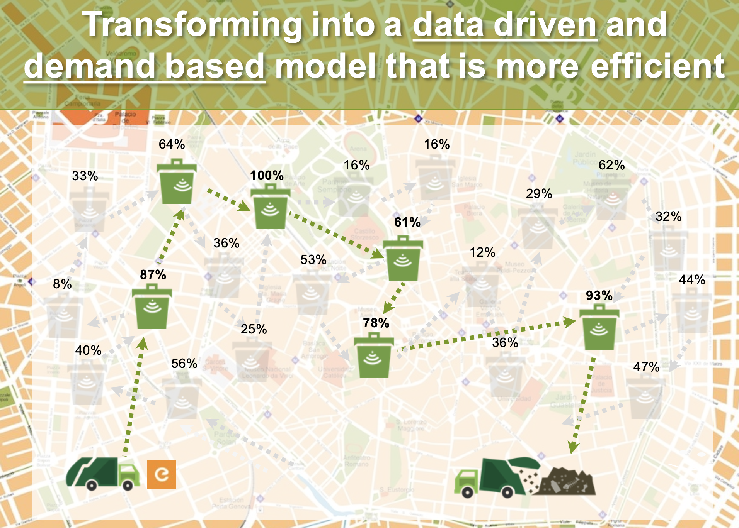
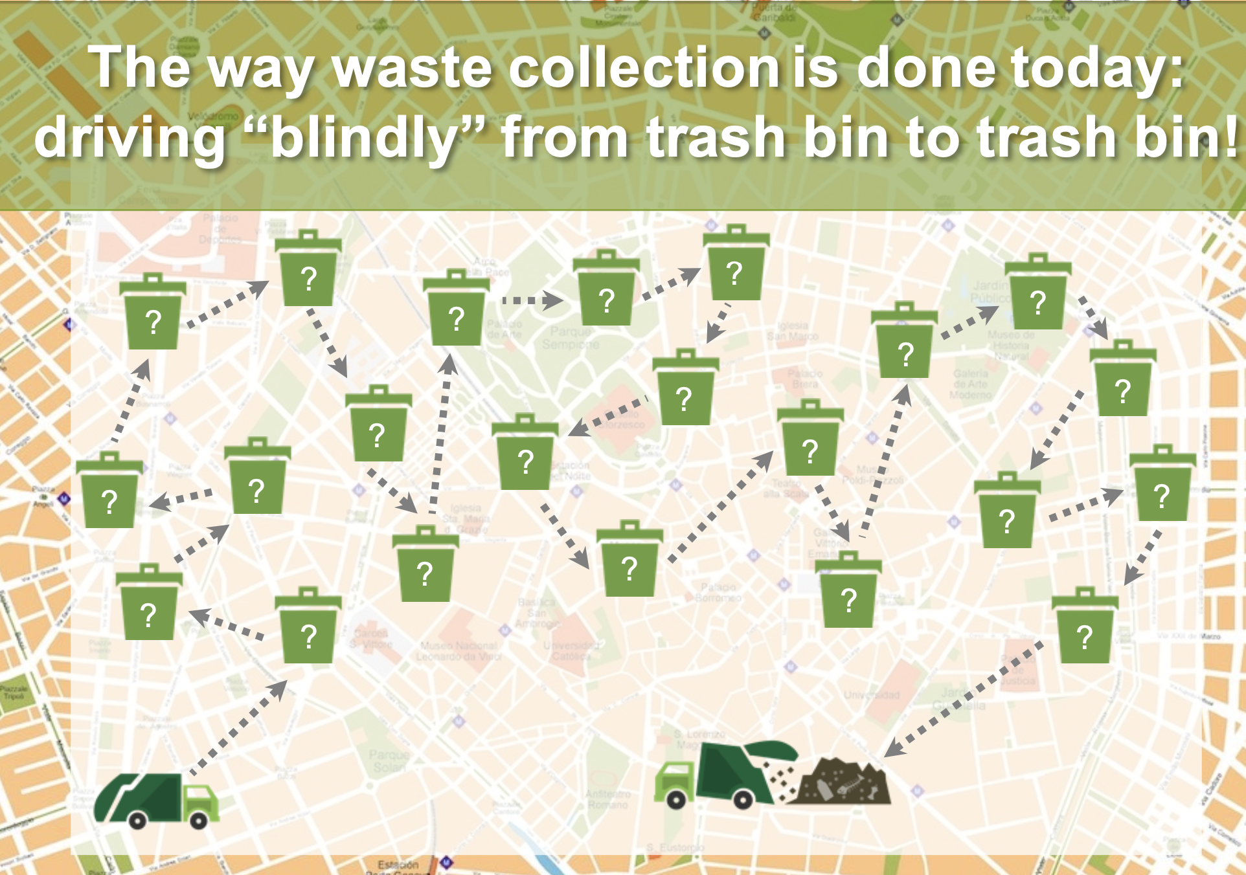
יתרונות מול חסרונות
יתרון
*מתן מידע בזמן אמת וניטור מידע מפחי זבל חכמים.
*ארגון המידע בצורה חכמה לפי אזורים ספציפיים בהם יש לתת עדיפות לפינוי אשפה.
*
חסרון
* דורש השקעה כספית ראשונית והתאמת המערכת לעיר, מפחי השאפה התאמה פיזית ועד פיתוח טכנולוגי אפליקטיבי.

Slide 11
מדוע
העולם המתפתח דורש את הפתרונות הכי יעילים לכן לדעתנו לכל עיר בעולם דרושה מערכת IOT עירונית חכמה הפתרון שלנו יכול להיות חלק ממערכת ״עיר העתיד".
בחרנו ב IOT מכיוון שיש צורך לבצע העברת נתונים דרך האינטרנט בין מכשירים שונים הצריכים לתקשר זה עם זה והדרך הטובה והיעילה ביותר היא דרך ה- MQTT CLOUD אשר נותן לנו אבטחת מידע, העברת הודעות בצורה מאובטחת בזמן אמת ונותנת לנו יכולת לשמור את הנתונים על גבי הענן ולהעבירם לאפליקציה ולעדכן אותנו בזמן אמת.
היכלות שלנו לבצע פעולות מורכבות עם התערבות אנוש מעטה ככל הניתן היא הבסיס לקדמה ולעתיד האדם. לחיים נקיים וירוקים יותר.

Slide 12
בבילוגרפיה
https://www.catchpoint.com/network-admin-guide/mqtt-broker
https://www.techtarget.com/iotagenda/definition/Internet-of-Things-IoT
https://www.analyticssteps.com/blogs/smart-waste-management-using-iot

